Slide 1












Slide 2


Slide 3

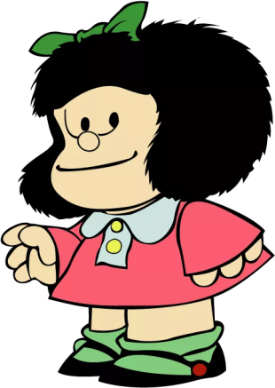
“¡ Otra vez sopa! ”.
Murió Quino, pero Mafalda será inmortal. De hecho, la niña a la que no le gustaba la sopa permanecía ayer sentada en su banco del barrio de San Telmo de Buenos Aires, custodiada, de pie, por Susanita y Manolito. Sus lágrimas invisibles fueron sustituidas por la flores que los porteños dejaban junto a ella. La colorida escultura está a unos pasos de la casa de Mafalda, en el número 371 de la calle Chile, donde dicen que la niña vivió en los años sesenta, acompañada de su padre, Joaquín Salvador Lavado, nombre que decía poco porque era mundialmente conocido como Quino.

Slide 4


Slide 5


Slide 6


Slide 7

Había instalado hace tres años, tras la muerte de su esposa. Al quedar viudo, El dibujante argentino falleció el 30 de septiembre del 2020 a los 88 años a argentinos, sino a un sinfín de seguidores de todo el planeta, marcados por la vida ficticia de la niña que cuestionaba el mundo establecido, haciendo reflexionar a los adultos. “Se murió Quino. Toda la gente buena en el país y en el mundo lo llorará”, más de mil kilómetros de San Telmo, en Mendoza, su ciudad natal, donde se el humorista se vio sumido en la misma tristeza que hoy embarga no solo a los tuiteó Daniel Divinsky, amigo y editor histórico del artista.

Slide 8


Slide 9


Slide 10


Slide 11
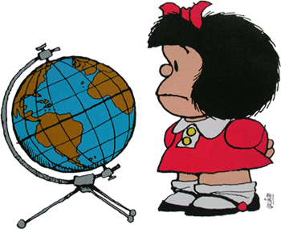
La primera historieta de Mafalda se publicó el 29 de septiembre de 1964 en el semanario Primera Plana, pero la niña había nacido un año antes, creada para un anuncio –que nunca vio la luz– de la agencia de publicidad porteña donde Quino trabajaba para financiar su pasión por el dibujo. Hijo de inmigrantes andaluces, con trece años empezó a estudiar Bellas Artes en Mendoza, pero se hartó del clasicismo de la academia para dedicarse al cómic y a los 18 se fue a vivir a Buenos Aires, publicando su primera tira cómica en el semanario Esto Es en 1954.

Slide 12


Slide 13


Slide 14


Slide 15

Las aventuras de Mafalda se publicaron entre 1964 y 1973, pero siguieron reeditándose, traduciéndose, replicándose en revistas y diarios y recorriendo el mundo y las distintas generaciones durante medio siglo

Slide 16


Slide 17


Slide 18


Slide 19

La desaparición de Quino provocó un pesar unánime en la sociedad argentina, sumida en una crisis perpetua y partida políticamente en dos desde hace décadas entre el peronismo y sus detractores. Sin embargo, el humor progresista de Quino unió ayer a todos los sectores porque Mafalda es el mito oculto argentino. Gardel, Evita, el Che y Maradona –como algún día lo serán el papa Francisco y Messi– son los mitos de una sociedad constantemente enfrentada. ¿Y Mafalda? Quizás la gran embajadora argentina de ficción no lo sea porque no genera controversia

Slide 20


Slide 21


Slide 22


Slide 23

Y sí, paradójicamente, a Quino le gustaba la sopa. “Sí, sí, la sopa es una metáfora sobre el militarismo y la imposición política”, dijo el papá de Mafalda en una autoentrevista publicada en su página oficial.
Joaquín Salvador Lavado Tejón, conocido bajo el seudónimo de Quino (Mendoza 17 de julio de 1932-Mendoza30 de septiembre de 2020)

Slide 24


Slide 25


Slide 26


Slide 27


Slide 28


Slide 29


Slide 30


Slide 31


Slide 32


Slide 33


Slide 34


Slide 35


Slide 36


Slide 37


Slide 38


Slide 39


Slide 40

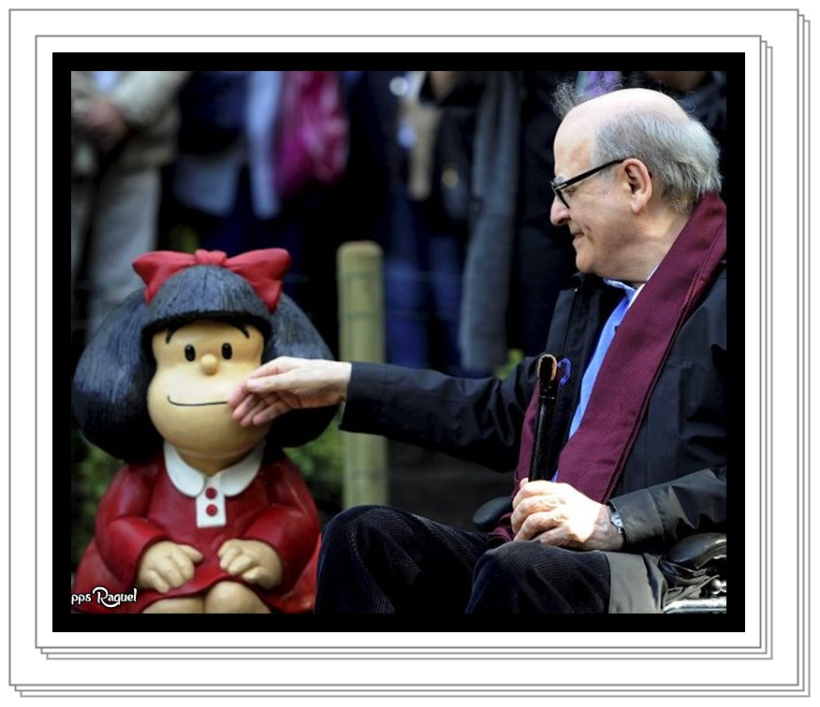



Slide 41









¿Te ha gustado?
Puedes ver más entrando
Aquí
Además puedes recibir powerpoints en tu correo electrónico suscribiéndote aquí:
Esta presentación powerpoint ha sido creada y compartida única y exclusivamente para mispps.com

